Slide 1
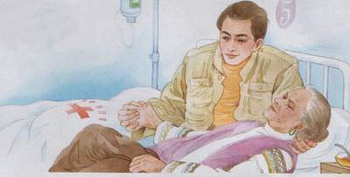

第一次抱母亲
桃园镇谢寨小学 王军英

Slide 2

子

Slide 10
愧疚 瘦小 翻山越岭 仰面 责怪 闭上 轮流 突发奇想

Slide 11
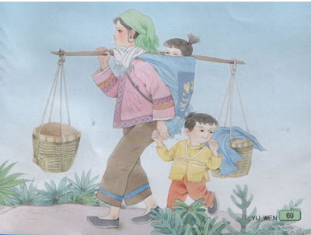

Slide 12
我坐在床沿上，把母亲抱在怀里，就像小时候母亲无数次抱我那样。为了让母亲容易入睡，我将她轻轻地摇动。护士不忍离去，静静地站在边上看着。母亲终于闭上眼睛。我以为母亲睡着了，准备把她放到床上去。可是，我忽然看见，有两行泪水从母亲的眼角流下来……

Slide 13

最爱是你（献给母亲）
有一个人，她永远占据在你的心中最柔软的地方，你愿意用自己的一生去爱她，有一种爱，它让你肆意地索取、享用，却不要你任何的回报……这一个人，叫母亲，这种爱，叫母爱。如果说因为忙碌和粗心，我们忽略了平时对母亲的问候和关心，无论如何，别忘了在3月8日那天买上一束康乃馨,哪怕是一句感恩的话语……

Slide 14
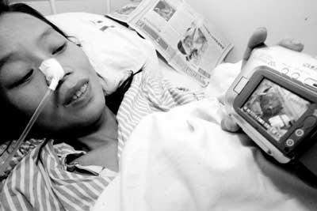

Slide 16
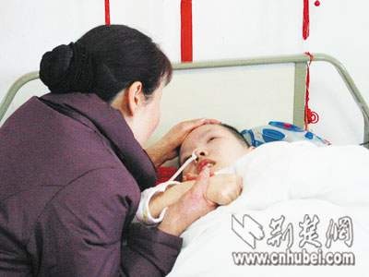

Slide 17
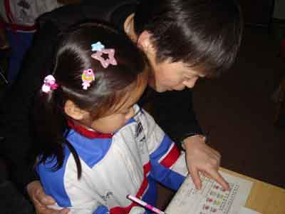

Slide 18
